Slide 1
第一章 TDSQL介绍及使用场景
第二章 整体架构及主要模块
目
录
第三章 数据分片
第四章 分布式事务
CONTENTS
第五章 优化
第六章 多源同步
第七章 监控运维
第八章 问题及发展

Slide 2
章节
第一章 TDSQL介绍及使用场景
第一章 云计算发展历史
1.1 腾讯云数据库产品分类
CONTENTS
1.2 发展历程

Slide 3
1.1 腾讯云数据库产品分类
关系型数据库
云原生数据库TDSQL-C（原CynosDB）
云数据库MySQL（TencentDB for MySQL/TXSQL）、 MariaDB
云数据库PostgreSQL
云数据库SQL Server
2、企业级分布式数据库
分布式数据库：TDSQL MySQL（2.0/3.0），TDSQL-PostgreSQL（原TBase）
分析型数据库：TDSQL-A PostgreSQL
HTAP数据库：TDSQL-H LibraDB
3、NoSQL数据库
4、数据库SaaS工具
数据传输服务DTS，数据库专家服务DES，腾讯云图，数据库智能管家DBbrain

Slide 4
1.2 发展历程
阶段1：TDSQL2.0
中间件架构
计算层：Proxy+MySQL
存储层：MySQL（TDXSQL）
客户：大型金融、证券机构（私有云）
阶段2：TDSQL2.5
中间件架构
计算层：MySQL+MariaDB Spider
存储层：MySQL（TXSQL）
阶段3：TDSQL3.0
NewSQL架构，满足弹性扩容需求
计算层：TDEngine（基于MySQL8.0）
存储层：TDStore（基于RocksDB）
客户：中小型企业（公有云）

Slide 5
章节
第二章 整体架构及主要模块
第一章 云计算发展历史
2.1 存算分离
CONTENTS
2.2 对等架构

Slide 6
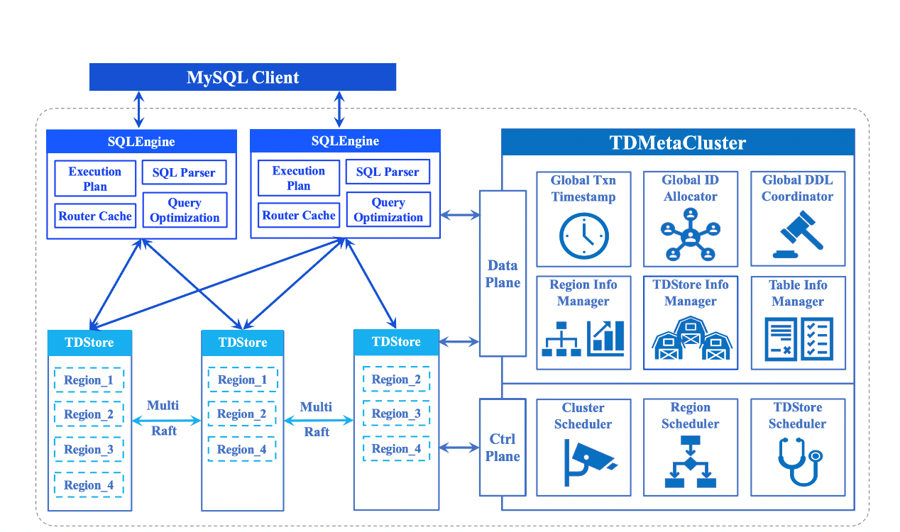
2.1 存算分离
存在问题：
优化器在存储层和计算层是分开的，无法复用，对于语法的支持存在重复工作
数据字典分开存储
存在一些不必要的网络开销，尤其是简单SQL
不便于进行资源管理
……

Slide 7
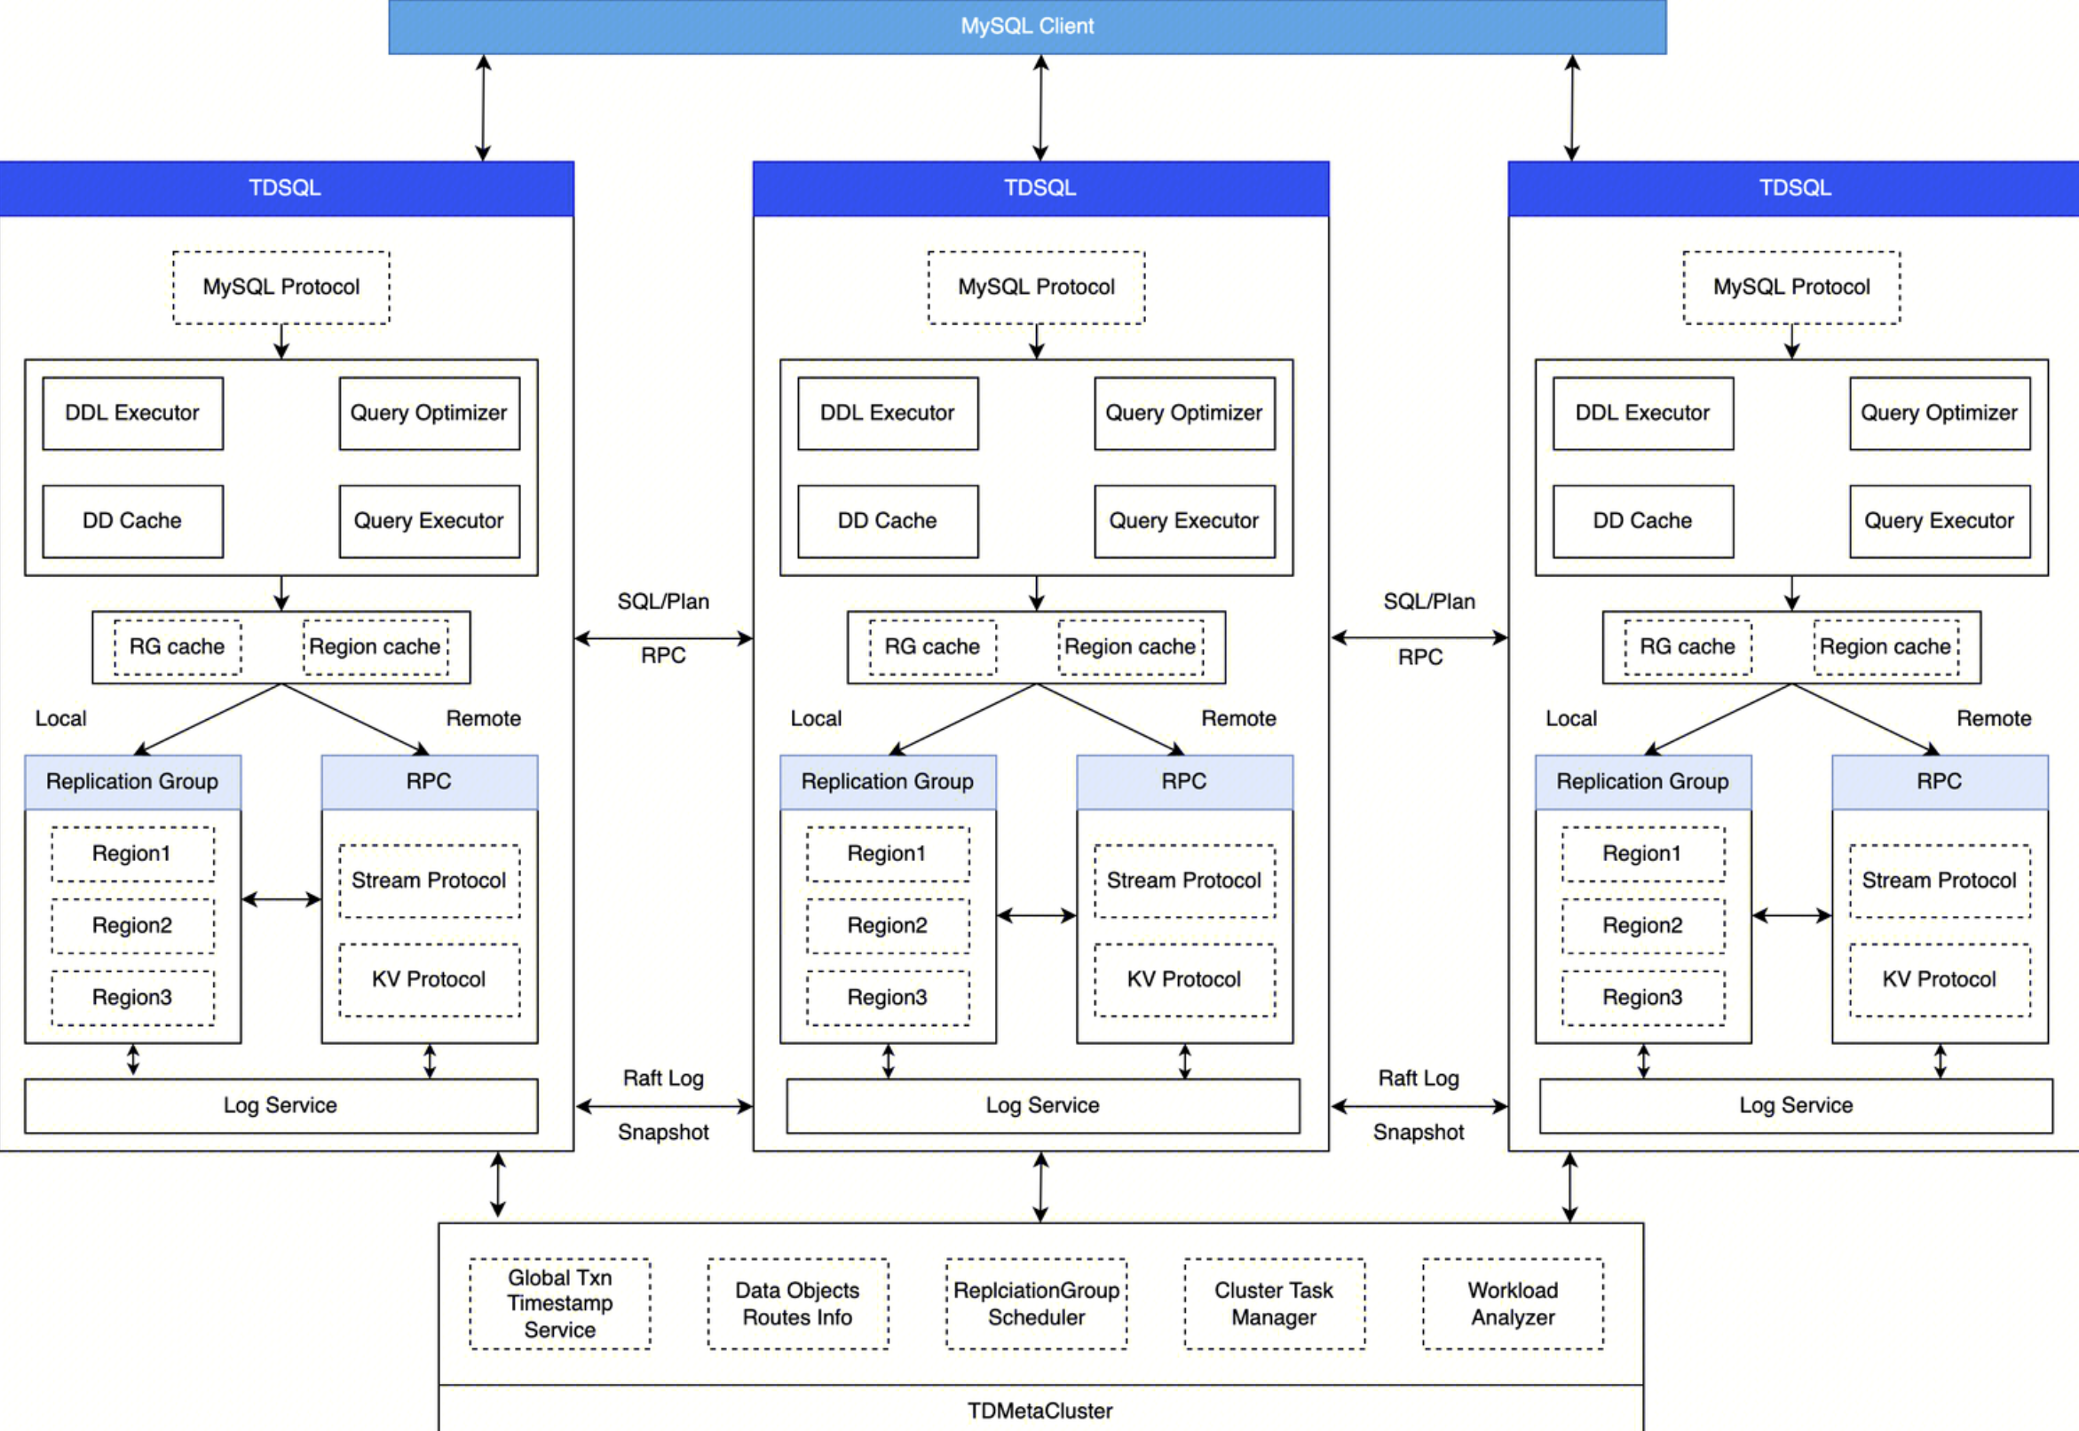
2.1 对等架构

Slide 8
第三章 数据分片
章节
第一章 云计算发展历史
3.1 分片策略
CONTENTS
3.2 分片路由

Slide 9
3.1 分片策略
分区策略：
1.Noshard：第一个分区，用于存储数据较小的表，不涉及跨分片操作
2. 广播表：所有分区存储全量数据
3. Hash：按照一致性哈希算法离散数据，用于数据较多的表
4. Range：数据具有一定的时间线性关系
5. List：数据具有枚举性质
6. 用户自定义分区/多级分区表：用户需要按照需求自己定义分区方式的场景，以实现物理和逻辑的隔离
说明：对于TDSQL2.0而言，对于noshard、广播表、自定义分区表是有应用场景的，对于TDSQL3.0而言，主要还是以Hash、Range作为分区方式。

Slide 10
第四章 分布式事务控制
章节
第一章 云计算发展历史
4.1 TDSQL2.0分布式事务
CONTENTS
4.2 TDSQL3.0分布式事务

Slide 11
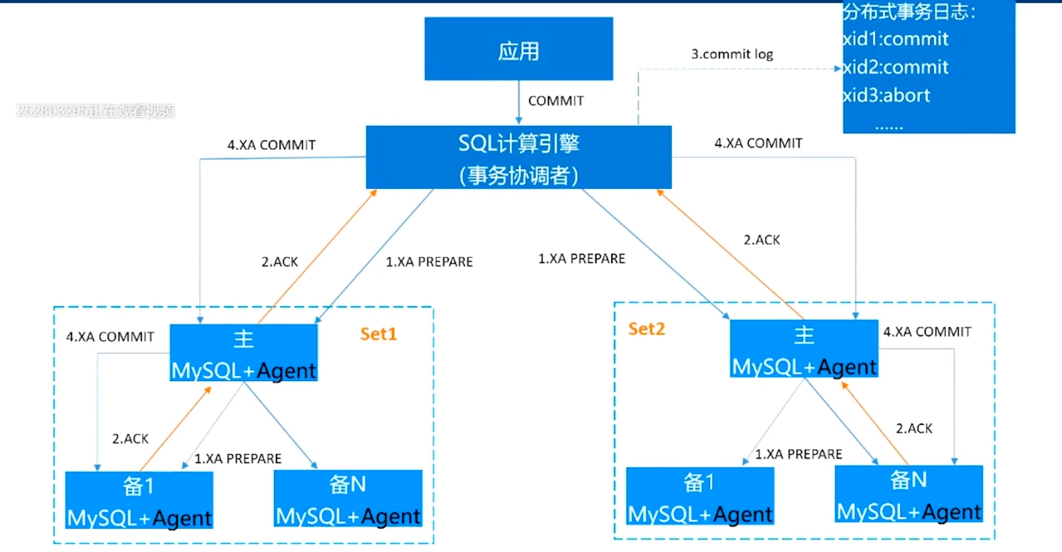
4.1 TDSQL2.0分布式事务
2PC模型的改造：
1. 协调者单点故障
存储层增加xa.gtid_log_t系统表，持久化事务状态
2. 事务/死锁检测
对于超时未决断事务，根据当前事务状态执行回滚
3. ONE PHASE优化
基于分区裁剪做事务的优化

Slide 12
4.2 TDSQL3.0分布式事务
TDSQL3.0采用Percolator事务模型，但是做了一定的改造：
1. 首先协调者下沉到TDStore，由SQLEngine 提交事务时指定参与者中的哪个TDStore作为协调者。具有协调者身份的TDStore会将协调者日志合并自己的参与者日志中，故障恢复时会将协调者身份一并恢复出来。
2. 在存储层不再需要write/lock列，通过timestamp+prepare/commit/abort/end log判断事务可见性。
改造Percolator事务模型：
1. 优势
降低sqlengine层的复杂度
不需要lock/write列，减少data数据冗余
Commit阶段，rpc相对少，延时会比较低
2. 缺点
Store层实现复杂，需保证切主后事务继续进行

Slide 13
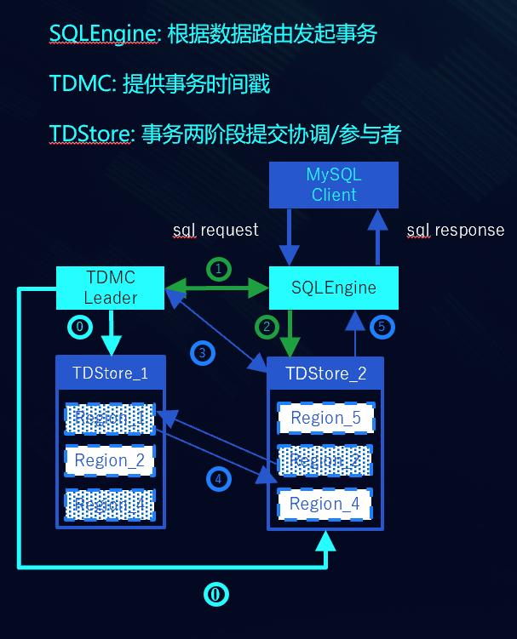
4.2 TDSQL3.0分布式事务
Step 0: TDMC周期性向所有TDStore下发全局最小快照点，确保读操作的全局一致性；
Step 1: SQLEngine接收到SQL语句，开启事务，从TDMC取回事务开启时间戳 begin_ts；
Step 2: SQLEngine将请求发送到对应的Region的Leader副本所在的 TDStore 上；
Step 3: Leader 副本作为协调者开启两阶段事务，从TMDC取回 prepare_ts；
Step 4: 所有参与者Prepare就绪后，从TDMC取回commit_ts，提交事务；若过程中，参与事务的其他Region发生切主， 则从TDMC查询最新Leader信息；
Step 5: 提交事务，成功后，将结果返回至SQLEngine，继而将结果返回到客户端；

Slide 14
章节
第五章 优化
第一章 云计算发展历史
5.1 SQL优化
CONTENTS
5.2 CBO
5.3 并行+MPP
5.4 HTAP

Slide 15
5.1 SQL优化
分区裁剪
表关联分区裁剪：按照对应的路由信息裁剪
SQL级别主子查询分区裁剪：按照主子查询的分区特性裁剪
路由
路由缓存
路由锁定：Hint
缓存
连接缓存
Plan缓存
AccessPath缓存…

Slide 16
5.1 SQL优化
计算下推：
Join、聚合、limit、投影下推...
JOIN：
连接消除
join reorder：hint+SPM
过滤条件：
谓词简化
等值传递、条件短路
表达式结果缓存
聚合函数改写：AVG=SUM/COUNT
UNION聚合：网络包拆分+动态调整分包数
全局唯一索引：隐藏索引表+存储引擎改造

Slide 17
5.2 CBO+并行
统计信息
1. 直方图+轻量级统计信息
2. 自动更新：闲时更新+更新率触发更新
3. 手动更新：采样加速
并行查询
1. 单机并行查询Parallel query
TDSQL2.5：反写SQL
TDSQL3.0：Item深拷贝
2. 多级并行查询MPP：旁路的Libra（ClickHouse）
3. 单核并行向量化

Slide 18
5.3 HTAP
HTAP方案：
1. TP和AP在存储/计算上都分离
TP数据导入到AP系统，有延迟，时效性不高。
增加冗余AP存储，成本增加。
增加AP系统，运维难度增加。
2. TP和AP在存储/计算上都共享
在执行时AP、TP查询或多或少相互影响。
受限TP系统，AP比重增大时，无法快速弹性Scale Out。
3. TP和AP在存储上共享，在计算上分离（旁路计算引擎）
说明：当前TDSQL2.0采用的就是旁路计算引擎LirabDB的方式，解决计算节点性能瓶颈，但是还未实现列存。

Slide 19
第六章 异构数据库迁移
章节
第一章 云计算发展历史
6.1 MySQL->TDSQL
6.2 Oralce->TDSQL
CONTENTS
6.3 重分布
6.4 多源同步
6.5 一致性校验

Slide 20
6.1 异构数据库迁移方法
1. MySQl->TDSQL
Select into/mysqldump/source/myload/DTS
2. Oracle->TDSQL
Kettle/DB-Bridge
3. 多源同步
异构数据库统一平台

Slide 21
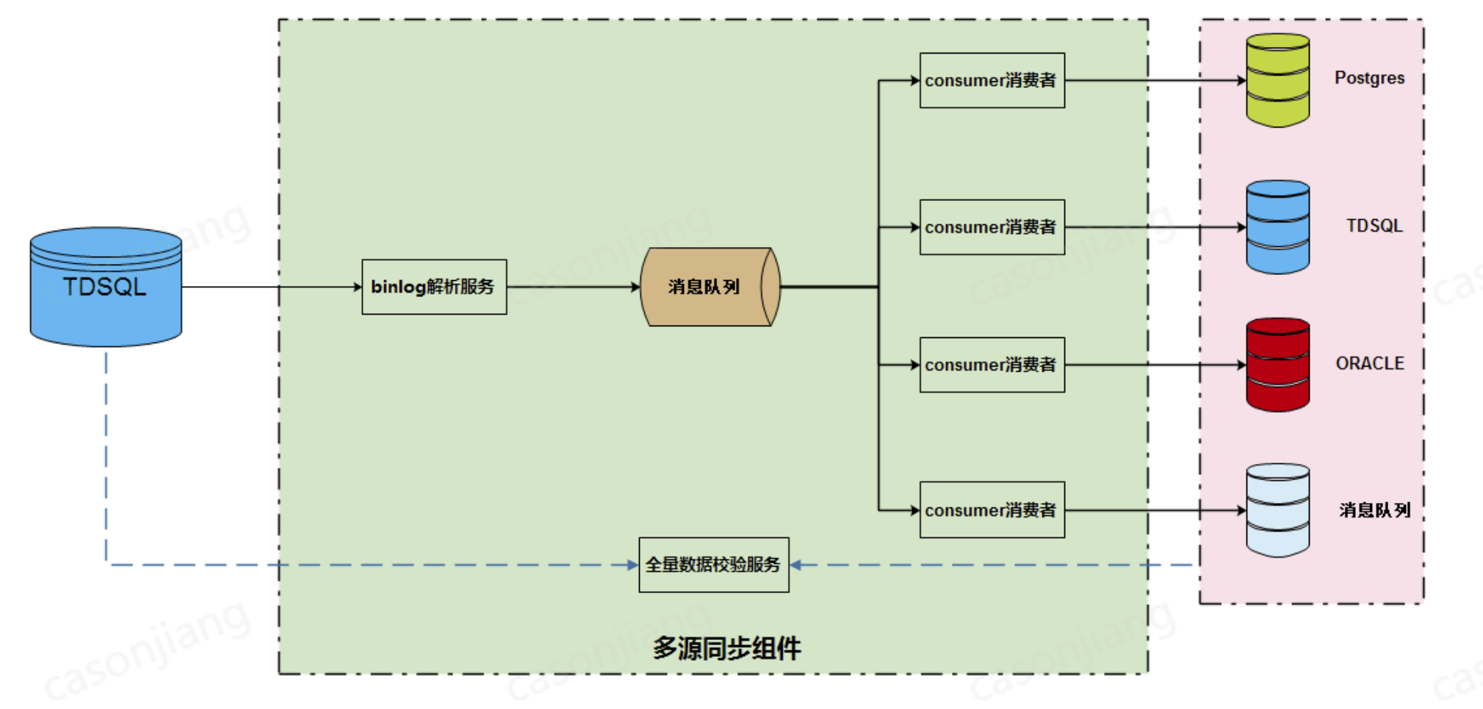
6.2 多源同步
多源同步——TXSQL2.0数据同步组件，C++开发，基于binlog解析到Kafka的生产/消费者模型，主要用于TDSQL数据订阅、数据同步服务（同步到TDSQL或其他异构数据库）。

Slide 22
章节
第七章 监控运维
第一章 云计算发展历史
7.1 赤兔
CONTENTS
7.2 CloudDBA/DBBrain

Slide 23
7.1 赤兔
赤兔运营平台（chitu）：基于TDSQL定制开发的一套综合的业务运营和管理平台，将数据库的管理特点，将网络管理、系统管理、监控服务有机整合在一起。

Slide 24
7.2 CLoudDBA/DBBrain
Clouddba/扁鹊
CloudDBA——TXSQL2.0 智能DBA诊断系统，C++开发，用于数据库HA故障切换分析，SQL优化锁分析与诊断，事务分析等数据库优化能力。
扁鹊智能DBA平台，主要作用是高可用分析、性能分析、锁分析、SQL优化、健康诊断。
Dbbrain
数据库智能管家（TencentDB for DBbrain，DBbrain）是腾讯云推出的一款为用户提供数据库性能、安全、管理等功能的数据库自治云服务。DBbrain利用机器学习、大数据手段、专家经验引擎快速复制资深数据库管理员的成熟经验，将大量传统的数据库运维工作智能化，服务于云上和云下企业，有效保障数据库服务的安全、稳定以及高效运行。

Slide 25

章节
第八章 现状及后续发展
第一章 云计算发展历史
8.1 现状问题
CONTENTS
8.2 后续发展

Slide 26
8.1 现状问题
兼容性问题：Oracle
组件耦合较严重，简单特性复杂化（eg：回收站）
HTAP不够完善：旁路，无列存
兼容性问题：Oracle

Slide 27
8.2 后续发展
新硬件
统一框架
计算引擎统一：HTAP
存储引擎统一：行列混合存储
优化器
完善统计信息/轻量化统计信息（数据倾斜）
采样/并行加速
向量化
Serveless
组件解耦/弱耦合
细粒度资源隔离
Self-driving

